Slide 1





Trò chơi: HÁI TÁO

Slide 2



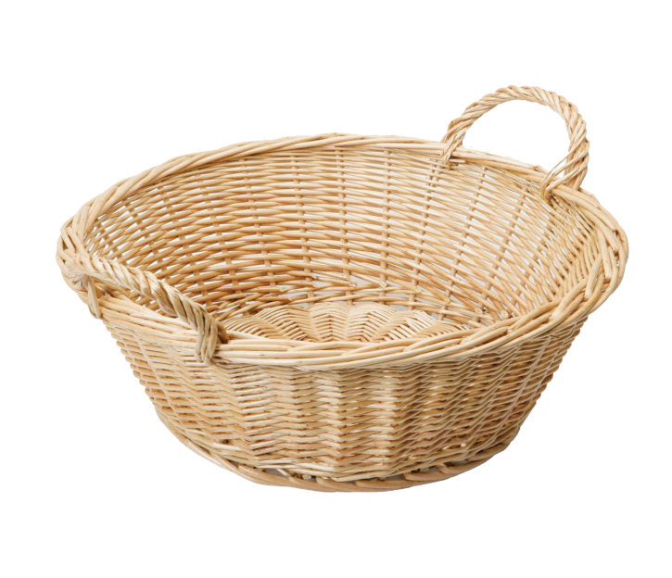
Trò chơi: Hái táo
4
1
6
5
3
2
nến cún
đèn pin
mũ len
ngọn nến
ngắn ngủn
cún con
Notes:
CÁCH SỬ DỤNG TRÒ CHƠI: VD: Chọn quả táo số 1, nhấn vào quả táo số 1=> hiện lên chữ cần đọc (đèn pin), nhấn vào chữ đã đọc (đèn pin) => quả táo số 1 biến mất, nhấn vào mặt trời chữ đọc biến mất. Tương tự.

Slide 3








Bài 34: am ăm âm
Giáo Viên :….
Trường:…..
Thiết kế bởi: Hương Thảo – tranthao121004@gmail.com

Slide 4

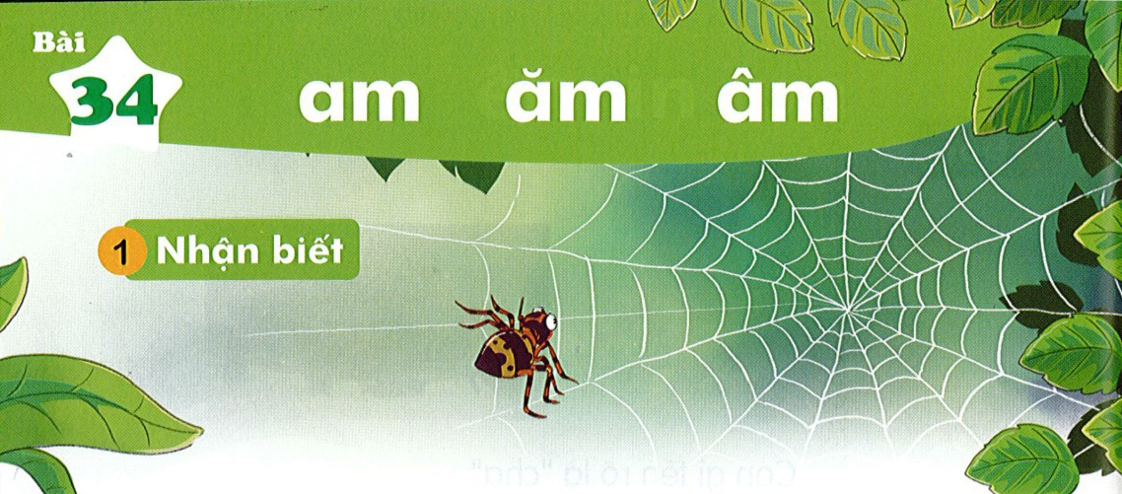
Bài
am ăm âm
34
Nhận biết
1
Nhện ngăm nghía tâm lưới vừa lam xong.
́
́
̀

Slide 5
Đọc
2
am
ăm
âm
l
am
lam

am
am
ăm
ăm
âm
âm
cam
khám
ẵm
cằm
đậm
nhẩm

Slide 6
So sánh
a
am
m
ă
ăm
m
â
âm
m

Slide 7



Thư giãn nào!

Slide 8
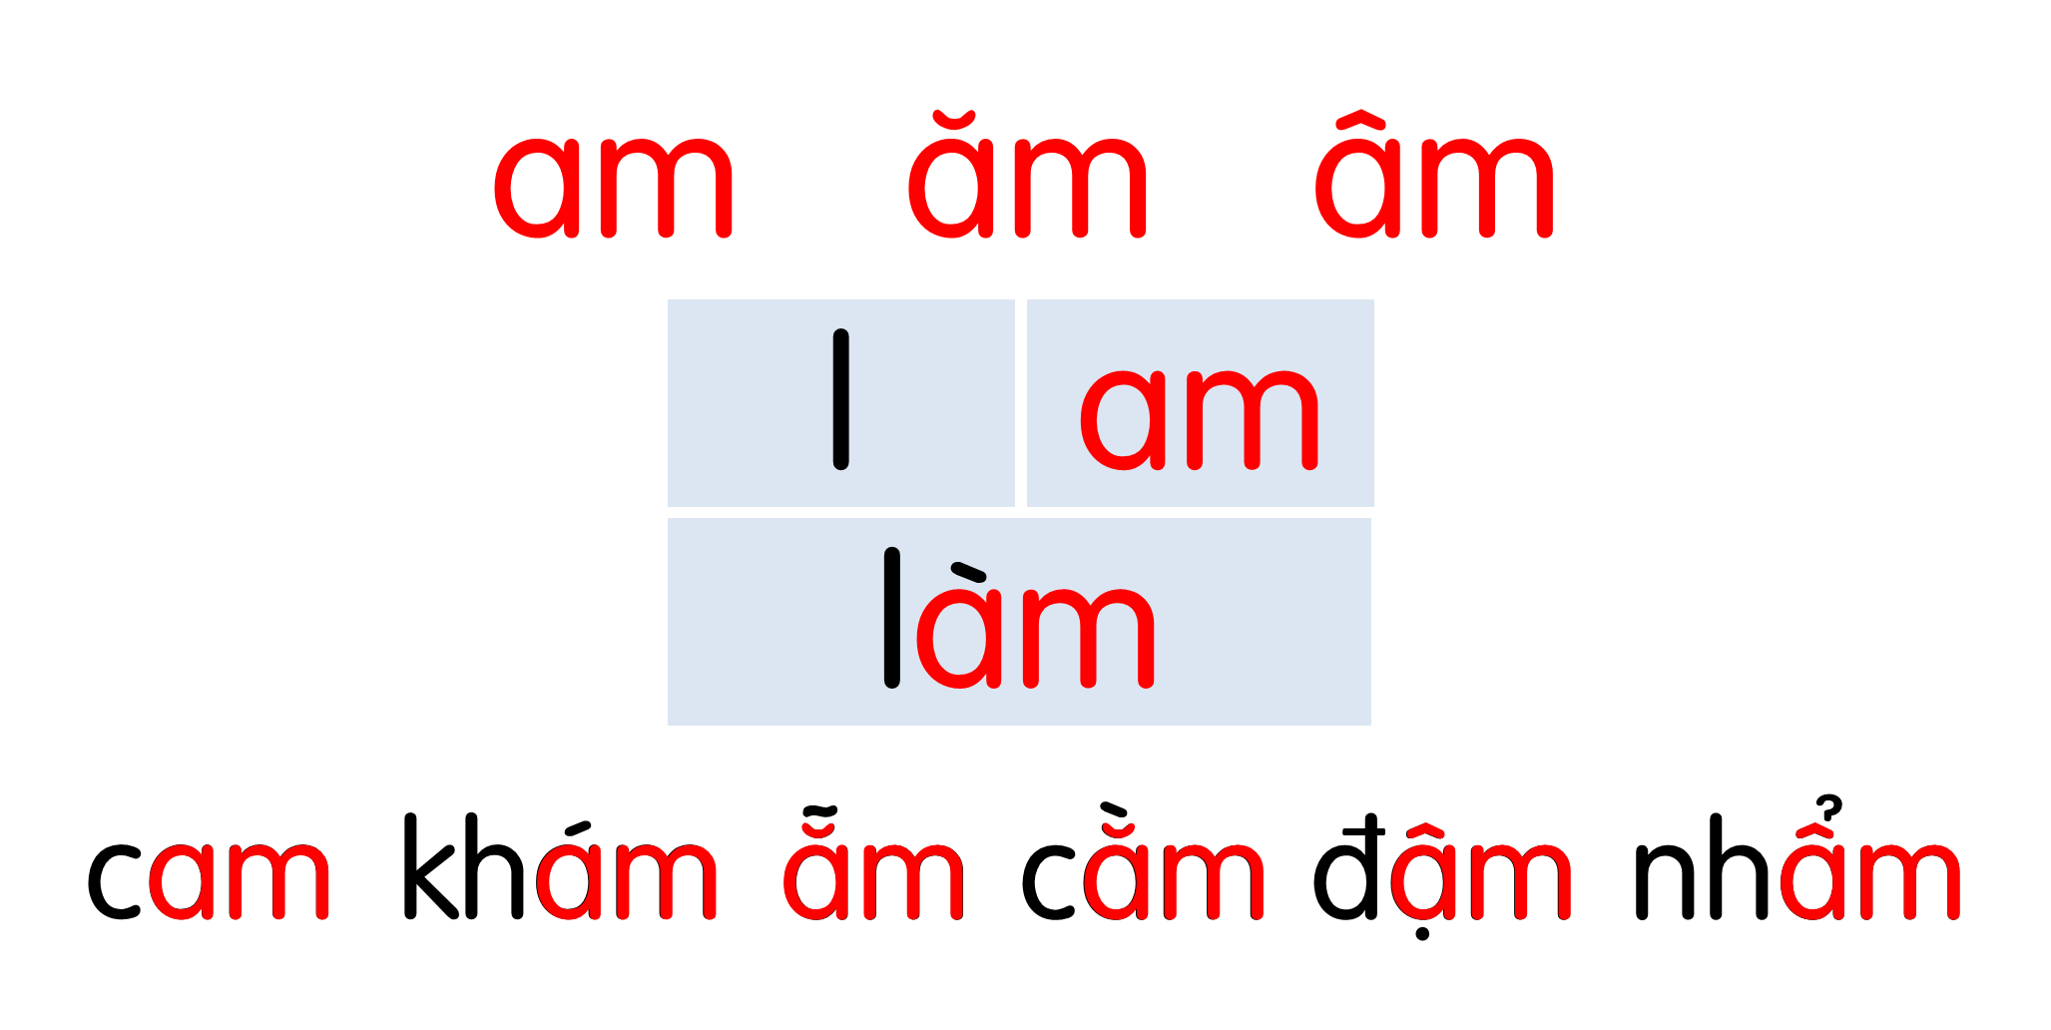
Notes:
Ôn lại

Slide 9
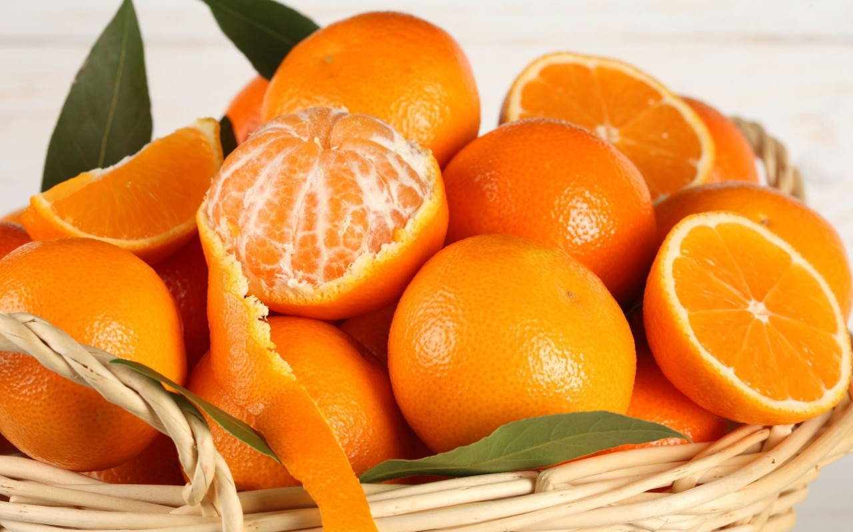
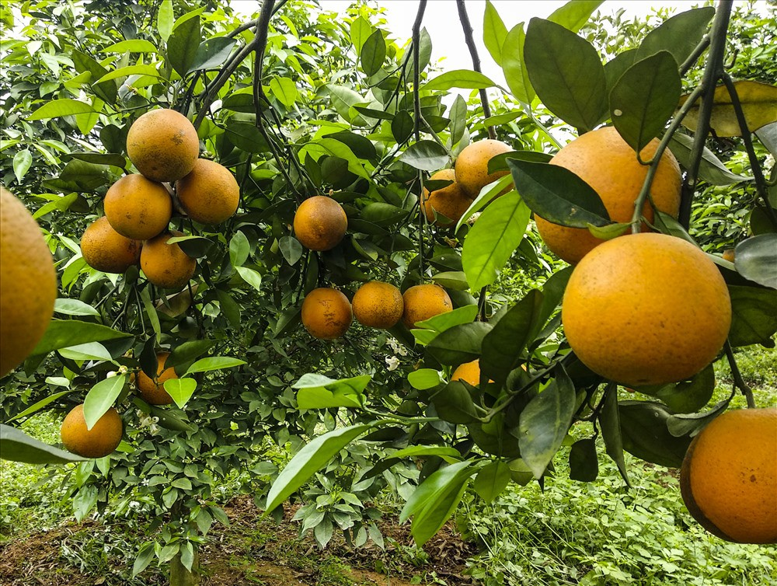
quả cam
am
Notes:
Hay còn gọi là CHIM ĐA ĐA

Slide 10
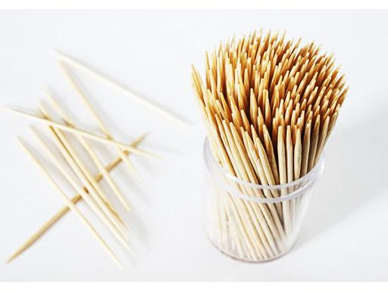
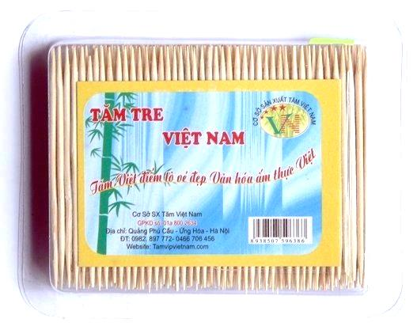
tăm tre
ăm

Slide 11
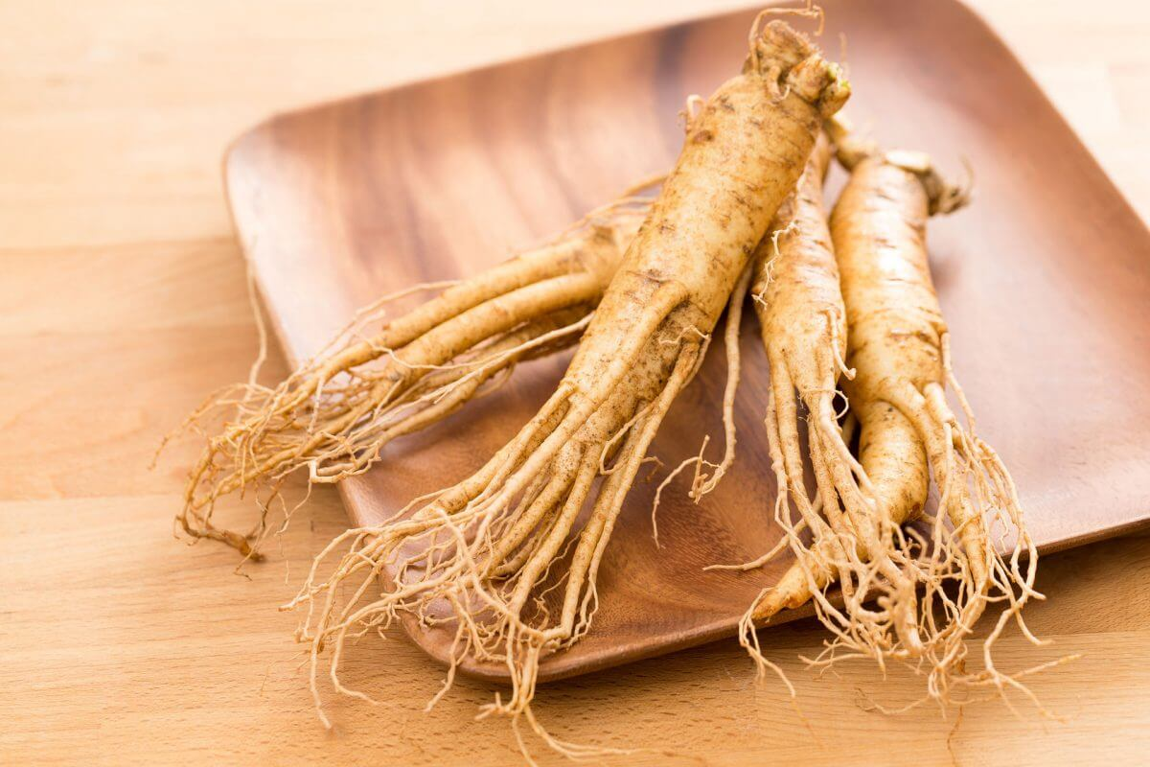
củ sâm
âm

Slide 12



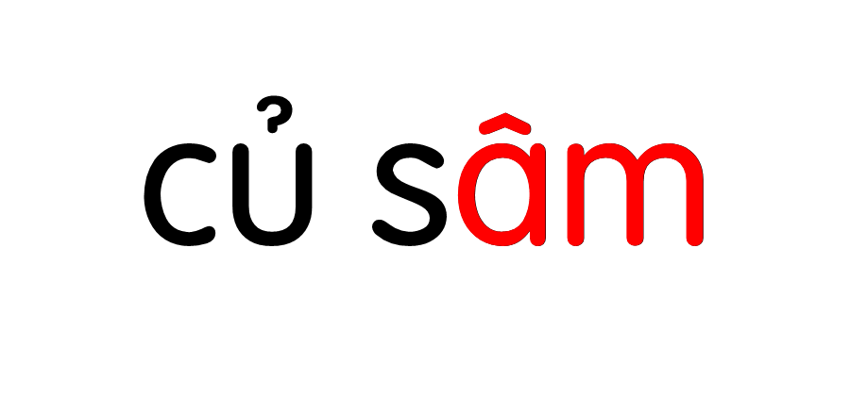

Slide 13
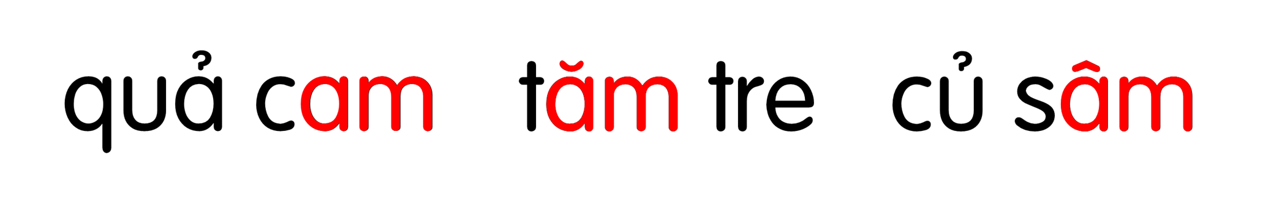

Slide 14
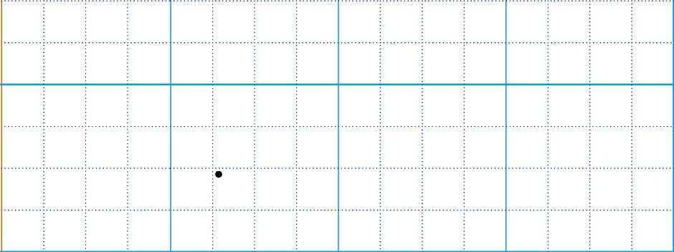


Slide 15
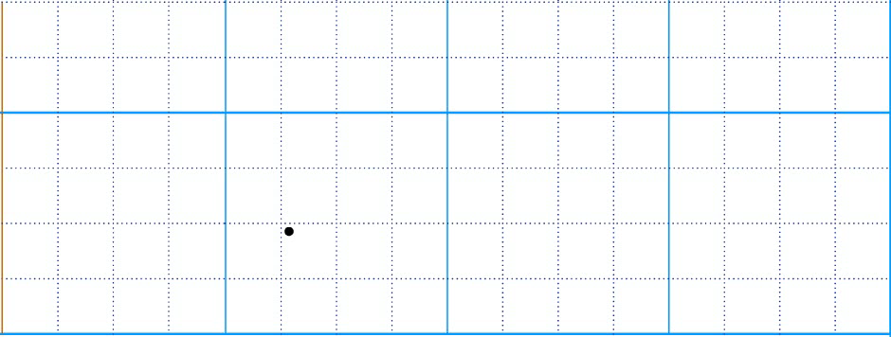

Slide 16
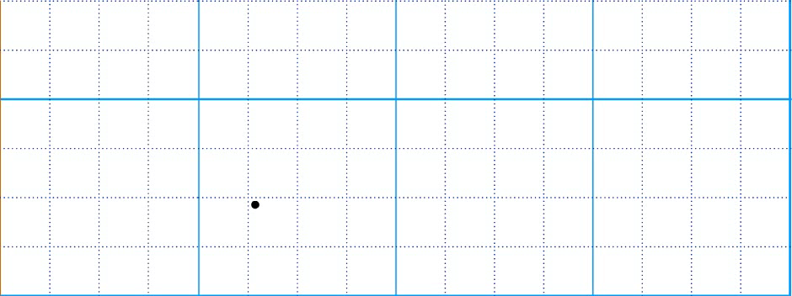

Slide 17
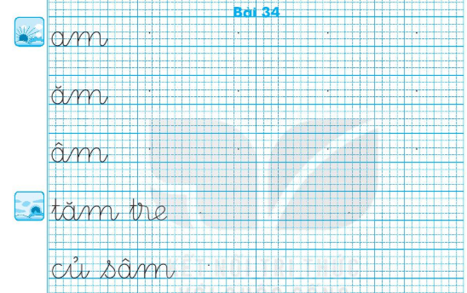

Slide 18
Dặn dò

